Slide 1
메인 기획서
윤정근

Slide 2
0.문서 목차
번호 | 이름
1 | 문서 개요
2 | 게임 개요
3 | 방향성 정립
4 | 세계관 확립
5 | 컨텐츠 정립
6 | 시스템 정립
7 | 유료화 모델

Slide 3
1. 문서 개요
메인 기획서란?
기획되는 게임의 모든 기준이 되는 기획서로 기획 내에 모든 요소가 정리 되어 있는 문서이다. 해당 문서는 게임 방랑엽사전의 메인 기획서로 게임을 만들기 위하여 작성되는 방향성, 세계관, 시스템 등의 기준을 정하여 개발하려는 게임의 방향성이 기준을 벗어나는 것을 막고 기획의 내용을 정확히 하기 위해 작성 되었다.
문서 개요

Slide 4
2. 게임 개요
이름 | 내용
제목 | 방랑엽사전
부제목 | 괴물을 사냥하고 다니는 방랑자
장르 | 헌팅 액션 RPG
주 타겟 연령 | 20~30
핵심 특징 | 동양 판타지, 보스 레이드, 개별 스토리 라인, 멀티 플레이
플랫폼 | Pc
문서 개요

Slide 5
3.방향성 정립
게임이 추구하는 게임의 목적과 목표
게임 최종목적 | 현재 세계 각지에 괴물들이 창궐한 이유를 찾고 사건의 주동자를 쓰러트려 세상의 평화를 찾는 것.
플레이어의 목표 | 게임내에 존재하는 모든 보스의 공략과 모든 지역의 스토리를 클리어 하는 것.
단계별 방향성
단계 | 설명 | 게임 요소
초반 | 캐릭터 생성 및 조작법 숙지 | 캐릭터 생성, 튜토리얼
중반 | 메인 스토리 클리어 하는 단계 | 메인 스토리, 일반 몬스터, 보스 몬스터, 맵, 일반 던전, 아이템, 스킬
후반 | 서브 스토리를 클리어하고 성장하는 단계 | 서브 스토리, 제작, 영약, 강화, 수련, 다회차 플레이
후일담 | 캐릭터의 성장을 끝내고 스토리의 후일담을 보는 단계 | 히든 스토리, 강화 보스 레이드, 멀티 플레이, Pvp, 도장 깨기, 비무, 무도회, 업적
문서 개요

Slide 6
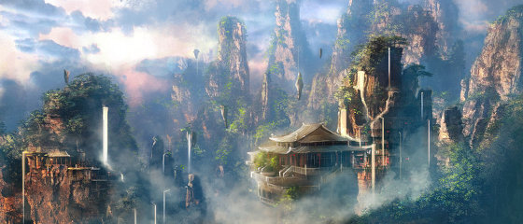
4.세계관 확립-1
세계관
시기 | 정파와 사파 간의 전쟁이 끝나고 약 1년 뒤
공간적 배경 | 원령, 요괴, 요물 같은 괴물이 있고 무협과 술법이 있는 대륙에 동쪽 끝의 작은 나라
무림
무림계에 정파는 협을 중요시하여 올바른 길을 중요시 하고 사파는 무를 중요시하여 수단을 가리지 않기에 서로 간의 대립은 언제나 존재해 왔다. 크고 작은 충돌은 언제나 있었지만 얼마전 정체 모를 세력의 개입으로 정파와 사파 간에 큰 전쟁이 일어나고 무림 세력 자체가 크게 축소 되었다. 또한 도사들은 본래에도 숫자 자체가 많지 않아 큰 도움은 되지 못하고 있다.
토벌단
현재 무림 세력은 전쟁으로 세력이 크게 약화되어 괴물을 상대할 여력이 없고 군대는 이웃 나라에서 반란이 일어나 국경에 많은 병력을 집중하여 괴물 토벌에 많은 수의 병사를 배치할 수 없는 상황이다.괴물들을 처리하던 가장 큰 2개의 세력들의 개입이 없어져 현재 나라에 괴물들이 창궐하여 전국 곳곳에서 괴물들로 인한 사건, 사고의 숫자가 크게 늘어나 백성들과 일부 무림 세력들이 힘을 모아 괴물들을 상대하기 위한 사냥꾼 단체 토벌단을 만들었다.
문서 개요

Slide 7
4.세계관 확립-2
시놉시스
예로부터 괴물들로 인한 사건은 끝이 없었지만 무림세력과 국가 그리고 소수의 사냥꾼들의 힘으로 해결이 가능한 수준이었다. 하지만 약 1년 전 대륙에서 큰 사건이 일어났다. 달기라 불리는 요괴가 황제를 홀리고 제국의 뒤 흔들어 파멸로 이끌었고 결국 제국을 자신의 손에 넣게 된 것이다. 하지만 제국을 자신의 손에 넣었음에도 달기는 만족하지 못하였고 세상을 모두 자신의 손에 넣기 위해 제국 주변의 나라들에 혼란을 일으키고 침략하여 자신의 손에 넣었다. 반도의 나라 또한 달기의 수작으로 인하여 정파와 사파 간의 큰 마찰이 일어났고 그로인한 전쟁으로 인해 세력이 약화되고 제국의 군대를 이용하여 반도의 군대를 국경에 잡아 두었다. 괴물들을 견제할 세력이 약해지자 지맥을 수 많은 괴물들이 미쳐 날뛰게 만들어 반도를 약화 시키고 있었다. 무림내에 정사 대전으로 양쪽 세력이 크게 감소하고 약 1년 뒤, 갑자기 늘어난 괴물들이 마을을 습격하여 가족과 친구들을 잃고 괴물들에게 복수하기 위해 괴물들을 사냥하는 사냥꾼이 된 방랑자가 토벌단에 들어가 전국을 돌아 다니며 괴물로 인한 사건, 사고들을 해결하며 모든 사건의 배후에 어떠한 세력이 있다는 것을 눈치채고 추적 끝에 모든 사건의 흑막 달기를 처단하여 대륙에 평화를 가져온다.
문서 개요

Slide 8
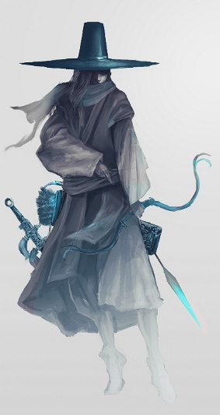
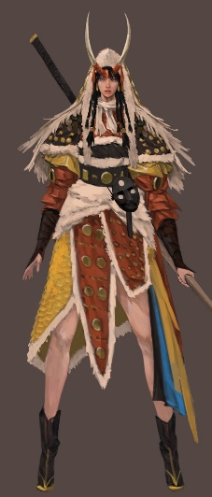
5.캐릭터
캐릭터
이름 (닉네임) | 플레이어 임의 설정 기본적으로 방랑자라고 불린다.
성격 | 전체적으로 냉정 하지만 괴물에 관련된 일에는 복수귀적 면모를 보인다.
배경 | 과거 괴물들로 인해 가족과 친구를 잃은 방랑자.
캐릭터 규칙 | 캐릭터에는 인간 남자와 여자가 있다. 장비는 전투 중 착용 및 해제할 수 없다. 무기는 주 설정과 보조 설정으로 최대 2개 까지 설정할 수 있으며, 전투 중 자유롭게 변경할 수 있다. 무기 착용시 왼손과 오른손에 각각 1개씩 최대 2개를 장비할 수 있다. 모든 종류 무기를 사용할 수 있다. 다양한 방법으로 경험치를 얻어 경지를 올릴 수 있다. (최대 8) 캐릭터의 능력치는 레벨에 비례하여 최대 성장치가 존재한다. 캐릭터의 경지가 오를 시 체력과 지구력이 일정량 상승하며 추가적인 수련 등의 방법으로 능력치들을 상승 시킬 수 있다.

Slide 9
6.캐릭터-능력치
능력치 |  | 기본 값
경지 | 캐릭터의 강함을 표기하는 척도. 삼류 -> 이류 -> 일류 -> 절정 -> 초절정 -> 화경 -> 현경 -> 생사경 | 1 (삼류)
체력 | 캐릭터의 생존에 관련된 자원. 해당 수치가 0일 될 경우 사망한다. | 100
지구력 | 공격 및 달리기, 구르기 등의 동작에 사용되는 자원이다. 해당 수치가 0일 될 경우 행동에 제한이 걸린다 | 50
공격력 | 캐릭터가 공격 시 데미지에 관여하는 수치. 착용한 무기와 내공, 외공 등의 수치에 따라 변화한다. | 5
방어력 | 캐릭터가 피해를 받을 경우 관여하는 수치. 착용한 방어구와 내공, 외공 등의 수치에 따라 변화한다. | 0
내공 | 내공 수련 및 영약 등의 방법으로 상승 시킬 수 있는 수치. | 0
외공 | 무공 수련과 전투 등의 방법으로 상승 시킬 수 있는 수치. | 0
9
문서 개요
문서 개요

Slide 10
6.몬스터
몬스터 | 몬스터
기본적으로 플레이어에게 적대적이다. 특정 개체들은 공격을 받지 않거나 가까이 다가오지 않을 경우 공격하지 않는다. 크게 원령, 요괴 ,요물로 3종류 분류한다. 처치 시 해당 몬스터에 따른 아이템과 경험치를 얻을 수 있다. | 기본적으로 플레이어에게 적대적이다. 특정 개체들은 공격을 받지 않거나 가까이 다가오지 않을 경우 공격하지 않는다. 크게 원령, 요괴 ,요물로 3종류 분류한다. 처치 시 해당 몬스터에 따른 아이템과 경험치를 얻을 수 있다.
종류 | 원령 | 죽은 영혼이 변이한 존재.
 | 요괴 | 요기로 인하여 변이한 동식물.
 | 요물 | 자연의 기운으로 변이한 생명체.
능력치 |  | 능력치 보유 여부 |  |  | 특이 사항
 |  | 원령 | 요괴 | 요물 | 원령 | 요괴 | 요물
체력 | 생존에 관련된 수치로 0이 될 경우 처치된다. | O | O | O | 일정 이하로 내려가지 않으며 행동 불능 상태가 된다. |  | 0이 될 경우 잠시동안 행동 불능 상태에 빠진다. 일정 시간 동안 받는 피해가 없을 경우 매우 빠르게 회복된다.
공격력 | 캐릭터가 공격 시 데미지에 관여하는 수치. | O | O | O
요력 | 스킬을 사용할 경우 사용되는 자원. | O | O | X
원력 | 원령의 힘을 나타내는 척도. | O | X | X | 높을 수록 처치 시 높은 수준의 아이템이 필요로 함
지구력 | 걷는 동작을 제외한 행동에 사용되는 자원. | X | O | X |  | 0이 될 경우 행동에 제한이 생김
10
문서 개요
문서 개요

Slide 11
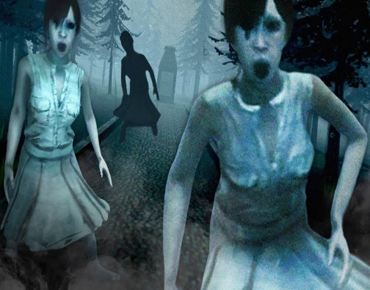
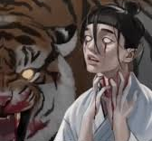
6.몬스터
원령
배경 | 이미 죽어 이승을 떠돌고 있는 영혼이 원한을 가지고 변이한 존재
규칙 | 일반적인 전투를 통해 행동 불능 상태로 만들 수 있지만 처치 되지는 않는다. 대부분의 원령은 행동 불능 상태에서 특정 아이템을 사용해 처치 가능. 몇몇 특수한 원령은 관련 퀘스트를 완료하는 작업 후 전투 등의 방법으로 처치 가능.
대표 개체 | 명을 다하지 못하고 죽은 영혼이 변이한 원귀와 호랑이에게 물려 죽어 혼이 호랑이에게 속박된 창귀 등이 있다.
11
문서 개요
문서 개요

Slide 12
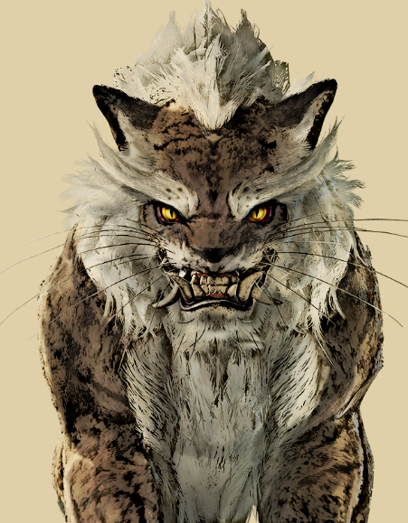
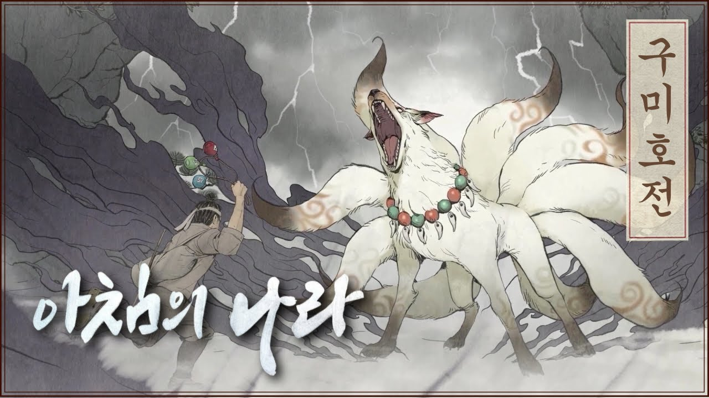
6.몬스터
요괴
배경 | 요기로 인해 변이된 존재.
규칙 | 일반적인 전투를 통해 처치한다. 보통 무리를 지어 행동한다. 무리에 소속된 요괴가 공격을 받거나 적을 발견하고 일정 시간이 지날 경우 자신의 무리를 부른다.
대표 개체 | 오랜 세월을 살며 요기로 꼬리가 늘어난 구미호와 본래 한 산의 주인 이었던 호랑이가 요기로 변이한 맹호 등이 있다.
12
문서 개요
문서 개요

Slide 13
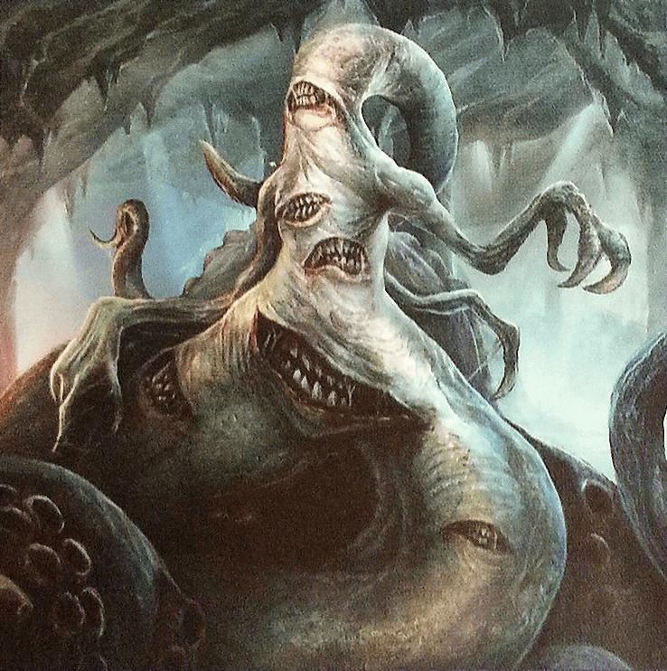
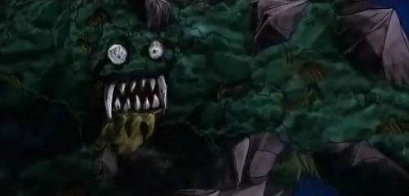
6.몬스터
요물
특징 | 지맥 등의 자연의 기운에 영향을 받아 변질된 생명체이다.
규칙 | 대부분 자신의 영역을 지키며 영역내에 들어오는 침입자를 공격한다. 침입자가 자신의 영역을 벗어날 경우 공격을 멈춘다. 해당 지역의 재해, 형상 같은 기믹에 가깝다. 퀘스트를 통하여 제압 또는 진정 시킬 수 있지만 처치할 수는 없다. 전투시 공격할 수는 있지만 잠시 시간을 버는 것 이외에 의미는 없다.
대표 개체 | 지맥의 이상으로 인해 악신에게 오염된 생명체와 산 자체의 의지가 생긴 산신 등이 있다.
13
문서 개요
문서 개요

Slide 14
6.세력
세력
해당 세력에 관련된 퀘스트를 진행하거나 해당 세력의 관련된 무공을 수련하는 등의 방법으로 우호도를 올릴 수 있다. 우호도가 높아질 경우 특정 퀘스트가 해금되거나 새로운 무공을 배울 수 있다.
세력
무림 | 정파 | 개방 | 뛰어난 정보력을 가진 봉법과 장법, 권법을 주로 사용한다.
 |  | 소림 | 강하고 빠른 권법과 봉법을 주로 사용한다.
 |  | 무당 | 부드럽고 유연한 연계를 주로 하는 검법을 주로 사용한다.
 |  | 화산 | 화려하고 빠른 도검을 주로 사용한다.
 |  | 곤륜 | 뛰어난 경공을 중심으로 하는 도검을 사용한다.
 |  | 종남 | 방어를 중심으로 하는 도검을 사용한다.
 | 사파 | 마교 | 마공을 사용하는 마인들의 집단.
 |  | 혈교 | 독과 피를 사용하는 주술을 사용한다.
 |  | 하오문 | 무공은 뛰어나지 않지만 다양한 구성원들과 정보력을 가진 단체.
 |  | 일월신교 | 해와 달에 관련된 무공을 사용한다.
도방 | 좌도방 | 주문과 부적들을 사용 하는 술법을 주로 사용하는 도방.
 | 우도방 | 주문과 부적들을 사용 하지 않는 술법을 주로 사용하는 도방.
기타 | 과거 전쟁으로 인해 소수의 인원만이 남은 세력들.
14
문서 개요
문서 개요

Slide 15
6.세력도
정파
사파
개방
소림
앙숙
마교
무당
라이벌
화산
적대
혈교
곤륜
종남
중립
하오문
일월신교
우호
적대
교류
도방
기타
적대
살막
좌도방
우도방
교류
잔존세력
생존 여부를 모름
15
문서 개요
문서 개요

Slide 16
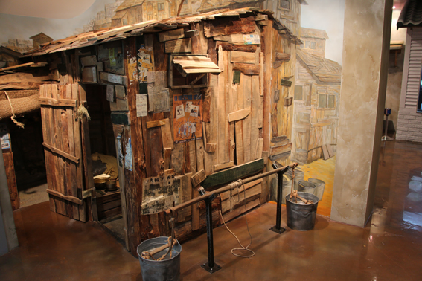
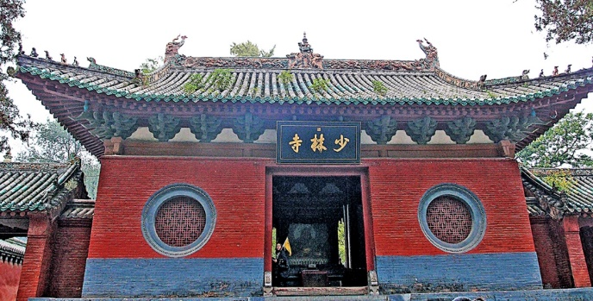
6.세력
개방
특징 | 전국 어디에나 있는 거지들의 단체로 뛰어난 정보력을 가진 단체다. 해당 세력과의 우호도가 증가할 경우 다양한 정보와 퀘스트를 얻을 수 있다.
무공 | 높은 회피력을 중심으로 봉법, 장법, 권법을 주로 사용한다. 타구봉법, 황룡십팔장, 취권 등
세력 우호도 | 정파와 우호적이며, 하오문을 제외한 사파 세력들과 적대적이다.
소림
특징 | 절에서 모여 수련을 하는 스님들을 중심으로 하는 무림 세력이다.
무공 | 강한 신체 능력을 이용한 봉법, 권법을 주로 사용한다. 백보긴권, 역근경, 여래신장, 금강불괴 등
세력 우호도 | 정파와 우호적이며, 하오문을 제외한 사파 세력들과 적대적이다. 특히 마교와 매우 적대적이다.
16
문서 개요
문서 개요

Slide 17
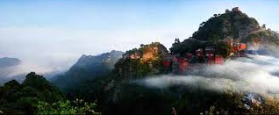

6.세력
무당
특징 | 산을 근간으로 하는 도검술의 명가.
무공 | 막대한 내공을 바탕으로 유연하고 부드러운 연계로 받아치기에 특화된 도검술을 사용한다. 태극검, 태극혜검 등
세력 우호도 | 정파와 우호적이며, 하오문을 제외한 사파 세력들과 적대적이다. 화산과 도검술을 경쟁하는 사이다.
화산
특징 | 산을 근간으로 하는 도검술의 명가.
무공 | 매화와 같은 화려하고 빠른 도검술을 사용한다. 칠매검, 낙화검, 이십사수 매화검법 등
세력 우호도 | 정파와 우호적이며, 하오문을 제외한 사파 세력들과 적대적이다. 무당과 도검술을 경쟁하는 사이다.
17
문서 개요
문서 개요

Slide 18
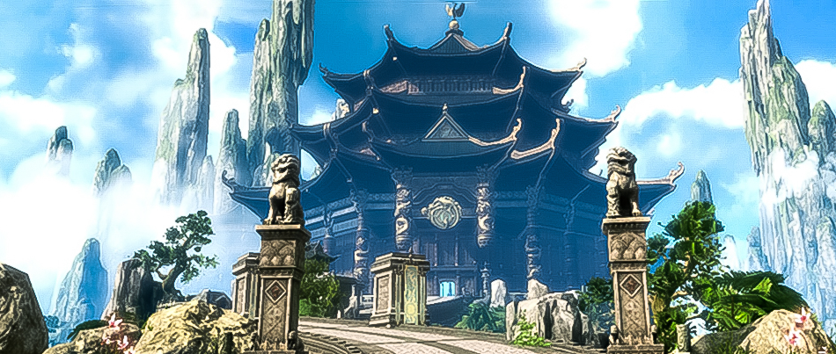

6.세력
곤륜
특징 | 계곡 같은 지형에서 활동하는 세력.
무공 | 뛰어난 경공술로 기동성을 살린 치고 빠지기에 특화된 도검술이 특징이다. 무성무색, 옥쇄곤강, 운룡대팔식 등
세력 우호도 | 정파와 우호적이며, 하오문을 제외한 사파 세력들과 적대적이다.
종남
특징 | 산을 근간으로 하는 도검술의 명가.
무공 | 방어와 반격에 특화된 묵직하고 강한 검이 특징인 무공을 사용한다. 유운검법, 천하삼십육검법 등
세력 우호도 | 정파와 우호적이며, 하오문을 제외한 사파 세력들과 적대적이다.
18
문서 개요
문서 개요

Slide 19
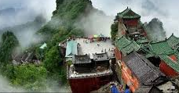
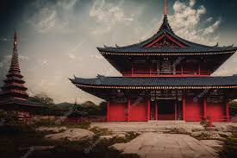
6.세력
마교
특징 | 천마를 중심으로 마인들이 모인 세력.
무공 | 마공이라는 특수한 내공을 사용한 무공을 사용한다. 파천, 천마신공 등
세력 우호도 | 대부분의 타세력들과 적대적이며 특히 소림과 앙숙이다.
혈교
특징 | 혈마를 중심으로 피와 독을 이용하는 세력.
무공 | 피를 사용한 주술과 독을 이용한 무공을 사용한다. 역천신공, 만독불침 등
세력 우호도 | 하오문을 제외한 대부분의 세력과 적대적이다.
19
문서 개요
문서 개요

Slide 20
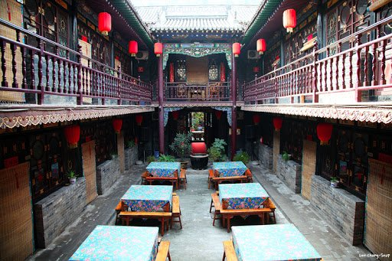
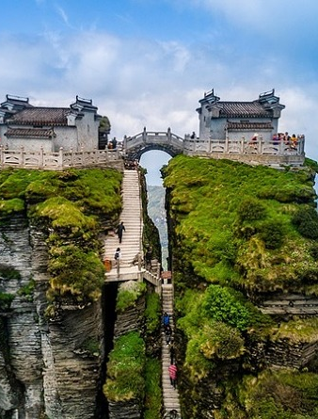
6.세력
하오문
특징 | 다양한 구성원들로 구성되어 정보를 중심으로 하는 단체.
무공 | 사실상 특히 무공은 없다.
세력 우호도 | 점조직으로 운영되며 정파에 속하지 않을 뿐 중립을 지킨다.
일월신교
특징 | 해와 달을 섬기는 세력
무공 | 해를 형상화한 술법과 달을 형상화한 무술을 조합하여 사용한다. 일술, 월무 등
세력 우호도 | 정파에 소속되지 않아 사파로 분류될 뿐 정파에 가까워 정파에 우호적이며 사파에는 중립을 지킨다.
20
문서 개요
문서 개요

Slide 21
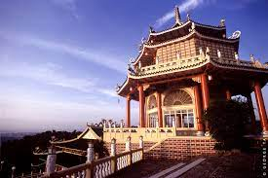
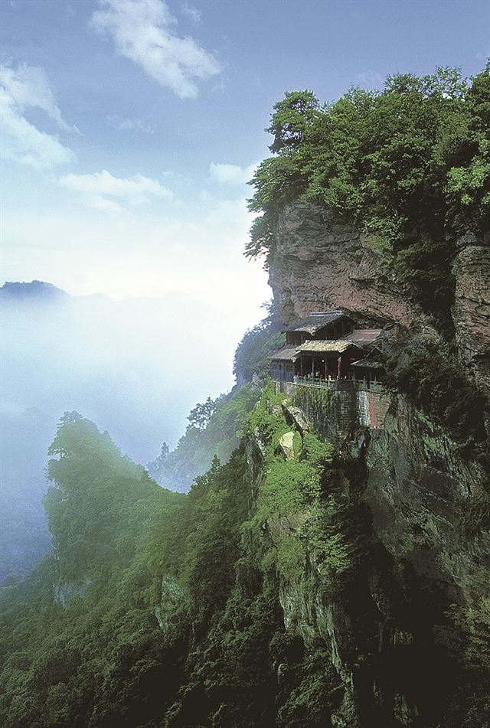
6.세력
좌도방
특징 | 주술에 능한 도방
술법 | 부적과 주문을 적극 활용한다. 적의 행동을 제약하거나 약체화 시키는 등의 저주와 피해를 주는 주술을 주로 사용함.
세력 우호도 | 도방 자체가 중립을 지키지만 사파 계열 세력들과 기술적 교류가 있다.
우도방
특징 | 도법에 능한 도방
술법 | 부적과 주문을 거의 활용하지 않는다. 짧은 거리를 이동하는 기술이나 분신을 만드는 등의 도술과 번개, 바람 등의 자연 현상들을 일으키는 등의 도법을 주로 사용함.
세력 우호도 | 도방 자체가 중립을 지키지만 정파 계열 세력들과 기술적 교류가 있다.
21
문서 개요
문서 개요

Slide 22
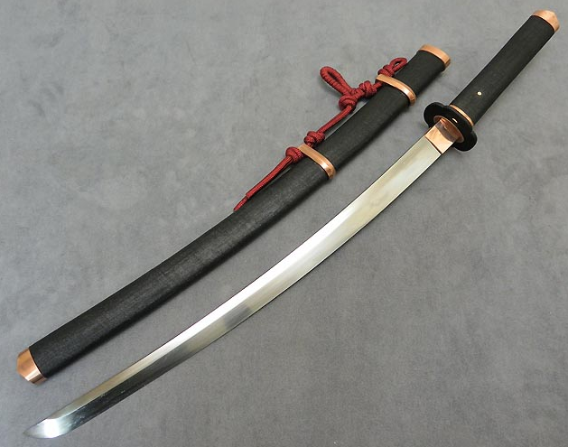
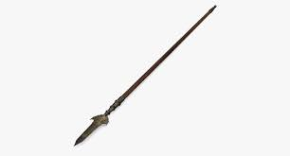
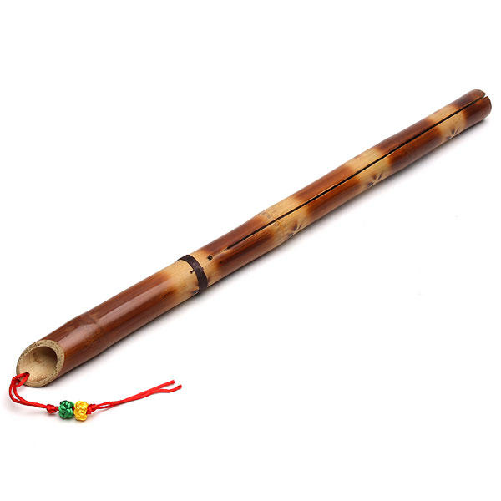
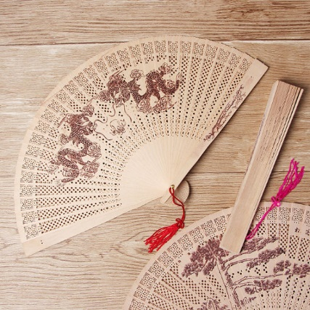
6.
무기
도검 | 검 | 가장 능히 사용되는 무기 상대를 베고 찌르는데 유용함
 | 도
둔기 | 몽둥이 | 휘두르고 내리치는데 유용한 무기
 | 망치
장병기 | 창 | 긴 사거리가 특징인 무기
 | 봉
절곤 |  | 권법, 장법 사용시 유용한 무기
철권 |  | 장갑처럼 착용하는 무기
괴 |  | 근거리 타격에 사용하는 무기
활 |  | 원거리에서 공격할 수 있는 무기
륜 |  | 베고 던질 수 있는 무기
편 |  | 긴 사거리가 특징인 무기
부채 |  | 도방에서 주로 사용하는 무기
22
문서 개요
문서 개요

Slide 23
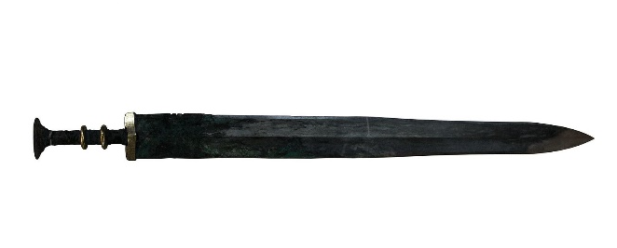
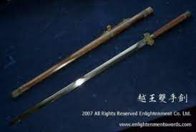
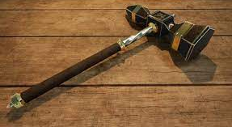
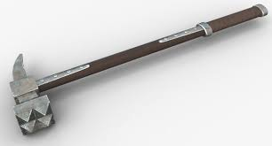
6.
도검
가장 많이 사용되는 무기 베기와 찌르기 등의 공격법이 있다.
검 | 도에 비해 찌르기가 더 강함
도 | 검에 비해 베기가 더 강함
둔기
느리지만 강한 파괴력을 가진 무기 휘두르기와 내려치기 등의 공격법이 있다.
몽둥이 | 망치에 비해 속도가 빠름
망치 | 몽둥이에 비해 파괴력이 높음
23
문서 개요
문서 개요

Slide 24
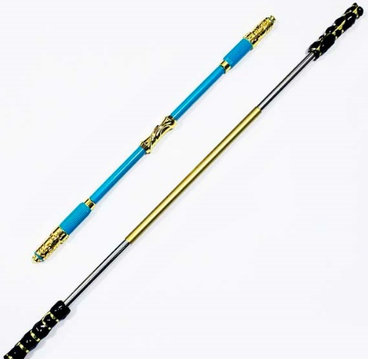
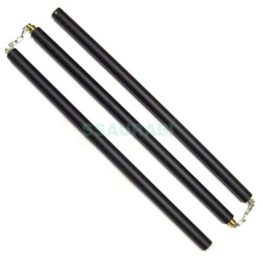
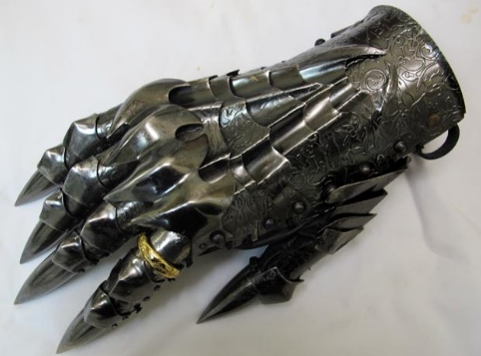
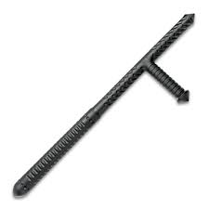
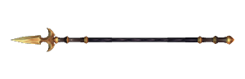
6.
장병기
긴 사거리가 특징인 무기 찌르기와 베기 등의 공격법이 있다.
창 | 봉에 비해 공격력이 높음
봉 | 창에 비해 속도가 빠름
절곤/철권/괴
권법, 장법 사용시 유용한 무기 주먹을 날리는 등의 공격법이 있다.
절곤 | 철권, 괴에 비해 좀더 넓은 사거리
철권 | 절곤, 괴에 비해 빠른 속도
괴 | 절곤, 철권에 비해 방어에 용이함
24
문서 개요
문서 개요

Slide 25
6.
무기
도검 | 검 | 가장 능히 사용되는 무기 상대를 베고 찌르는데 유용함 | 도에 비해 찌르기가 더 강함
 | 도 |  | 검에 비해 베기가 더 강함
둔기 | 몽둥이 | 휘두르고 내리치는데 유용한 무기 | 망치에 비해 속도가 빠름
 | 망치 |  | 망치에 비해 공격력이 강함
장병기 | 창 | 긴 사거리가 특징인 무기 | 봉에 비해 공격력이 강함
 | 봉 |  | 창에 비해 속도가 빠름
절곤 |  | 권법, 장법 사용시 유용한 무기 | 철권, 괴에 비해 좀더 넓은 사거리
철권 |  | 장갑처럼 착용하는 무기 | 절곤, 괴에 비해 빠른 속도
괴 |  | 근거리 타격에 사용하는 무기 | 절곤, 철권에 비해 방어에 용이함
활 |  | 원거리에서 공격할 수 있는 무기 | 화살을 소비하여 먼 거리를 공격 가능
륜 |  | 베고 던질 수 있는 무기 | 던져서 원거리 공격 회수 가능
편 |  | 긴 사거리가 특징인 무기 | 원거리에서 빠른 타격 가능
부채 |  | 도방에서 주로 사용하는 무기 | 술법 사용시 보조 및 근거리 견제 가능
25
문서 개요
문서 개요

Slide 26
7.유료화 모델
텍스트
문서 개요

